Slide 1
Katay.ai
deprem sonrası enkaz ve enkaz altında kalan canlıları tespit etme projesi
Fatih Furkan usta

Slide 2
Uygulamanın Amacı Nedir?
Deprem sonrası yıkılan binaları, enkaz altındaki canlıları ve sağlık durumlarını saptayarak anlık olarak takibini sağlamak.

Slide 3
Nasıl gerçekleştirilecek?
Akıllı telefonlarda bulunan ivme ölçer verileri ve çevre seslerden alınan veriler yapay zeka tarafından yorumlanacak.
Yapay zeka bu bilgileri yorumlayarak deprem oluştuğunu ve içinde bulunduğu binanın yıkıldığını tespit edecek.
Tespit ettiği an, sisteme koordinatlarını, kullanıcı bilgilerini bildirecek.
Böylelikle sistemde anlık olarak nerede hangi bina yıkılmış ve içinde kimler var bilinecek.
Ayrıca bina yıkıldıktan sonra uygulama manuel kullanıma aktif hale gelecek ve enkaz altındaki kullanıcı sağlık durumunu ve genel durumunu sisteme bildirebilecek.

Slide 4
Nasıl gerçekleştirilecek?
Enkaz altındaki kullanıcının telefonuna ulaşamaması halinde, telefon çevreyi dinlemeye devam edecek ve insan sesi, hayvan sesi, düdük sesi gibi sesleri algıladığında sisteme bu durumu bildirecek.
Sisteme gelen veriler bir takım filtreleme, gruplandırma vb. işlemlerden sonra bölgelere göre yıkım haritası oluşturulacak ve operatörler bu haritayı inceleyebilecek.

Slide 5
Uygulama nasıl bir fayda sağlayacak?
Deprem sonrası oluşan yıkımların, nerede olduğu ve enkaz altında kimlerin olduğunun verisi anlık olarak görülebilecek.
Ayrıca uygulamada insan faktörü çok az yer alacağı için verilerin doğruluk oranı çok yüksek olacak.
Böylelikle acil yardım ekipleri koordinasyon planını çok hızlı bir şekilde planlayabilecek ve eyleme geçebilecek.

Slide 6
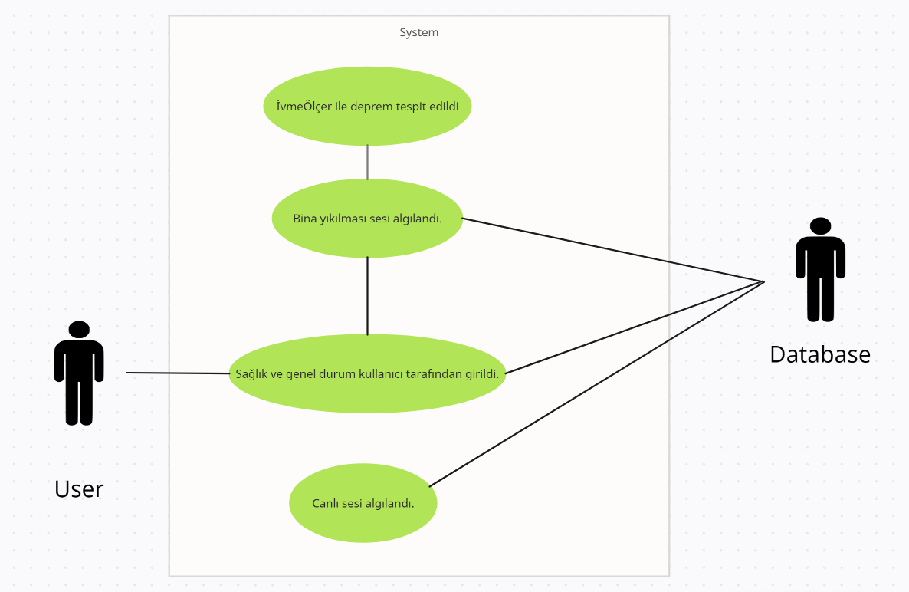
Use Case Diyagram

Slide 7
Akıllı telefonlardaki ivme ölçer ile depremi tespit etmek
Akıllı telefonlardaki ivme ölçer denen donanımlara sahiptir. Bu araçlar, biz telefonlarımızı hareket ettirdikçe hızlanmadaki değişiklikleri ölçer. İvmeölçer, telefon ekranını ne zaman döndürmesi gerektiğini söyler ve telefonlarımızın adımlarımızı takip etmesine yardımcı olur.
Şu an halihazırda ivme ölçer ile deprem tespiti yapan bir çok uygulama mevcuttur.
Bu uygulamaların genel olarak amacı, depremin yıkıcı dalgasından saniyeler öncesinde kullanıcılara alarm vererek, insanların siper almasını sağlamak.
Konu hakkında bir çalışma: ShakeAlert
Konu hakkında bir yazı : How to Turn Your Smartphone into an Earthquake Detector

Slide 8
MyShake uygulaması
MyShake uygulaması telefonlardaki ivme ölçer kullanarak deprem tespiti yapan uygulamalardan bir tanesi.
Araştırma ekibi, hareket halindeki depremlerin belirgin işaretlerini tanımak için ivmeölçerleri kullanmak üzere bir algoritma geliştirdi. Önce Berkeley'deki 100 gönüllüden 6 ay boyunca telefonlarındaki günlük hareketleri takip etmelerini istediler. Daha sonra bu hareketleri, sarsıntı masasındaki telefonlardan simüle edilmiş depremlerin ivmeölçer ölçümleri ve sismik sensörlerden gelen deprem verileriyle karşılaştırdılar. Ortaya çıkan algoritma, kalıpları hızla tanıyabilir ve tüm hareketleri deprem benzeri veya deprem benzeri olmayan olarak sınıflandırabilir.
2016'da Borrego Springs'te meydana gelen 5.2 büyüklüğündeki deprem sırasında 200'den fazla telefon tetiklendi.
Detaylı bilgi için: MyShake

Slide 9
Yapay zeka ile ses analizi
Günümüzde yapay zeka bir çok alanda olduğu gibi ses alanında da kullanılmakta ve her geçen gün gelişmektedir.
Telefonumuzda bulunan asistanlarda (Siri, Alexa vb.), bankacılıkta, iş-ofis güvenliklerinde, müzik alanında vb. birçok alanda kullanılmaktadır.
Yapay zeka gelen ses verilerini analiz eder, yorumlar ve istenen şekilde yapılması gereken şeyleri yapar.
Derin öğrenme tekniği ile hedef sesin tınısını, stilini ve diğer özelliklerini öğrenir. Daha sonra gelen ses verilerinde hedef sesi bularak ses ayrımı yapmayı sağlar.
Konu ile alakalı bir yazı: Audio Analysis With Machine Learning

Slide 10
WeSight uygulaması
Huawei Türkiye Ar-Ge ekibi tarafından geliştirilen ses analizi özelliği ile artık ortam sesini gerçek zamanlı olarak analiz edebiliyor.
Hızlı, beklenmedik ve ani ses değişimlerini saptayan sistem, olası kaza ve riskli senaryoların önüne geçilebilecek bir zemin hazırlar.
Örneğin, bir çalışanın yardım çığlığı, anormal makine sesi, patlama sesi gibi olağan dışı durumlar, sistem tarafından tespit edilir ve hızlı aksiyon yolları açılır. Yetkili kişileri bilgilendirmek için kısa mesaj, telefon araması ve uygulama bildirimi gibi ikaz araçları kullanan WeSight, hızlı aksiyon almayı sağlar.
Detaylı bilgi için: Ses Analizi ile Kapsamlı İş Güvenliği

